Slide 1
資料２
第三回
大阪府・大阪市ライドシェア有識者会議資料
令和6年5月17日
大阪府・大阪市

Slide 2
目次
大阪における「自家用車活用事業」の参入見込みと課題
○ 道路運送法第78条第３号に基づく「自家用車活用事業」について
○ タクシー事業者側から見た参入にあたっての課題
○ アプリデータに基づく不足車両数把握の課題
○ 先行実施都府県の現況
○ 現行制度に関する課題（まとめ）
万博開催中の必要な移動需要の見込みと課題
○ 万博開催中の需要増による影響
○ 【参考】規制改革推進会議WG資料に基づく試算
万博開催中の移動需要への対応について
【参考資料】
・・・３
・・・４
・・・５
・・・６
・・・７
・・・９
・・・10
・・・11
・・・12

Slide 3
大阪における「自家用車活用事業」の参入見込みと課題

Slide 4
◆道路運送法第78条第３号に基づく「自家用車活用事業」について
■制度概要
【実施主体】
タクシー事業者限定
【運行区域等】
アプリ等のデータに基づき、国交省が地域、時期及び時間帯並びに不足車両数を指定
※マッチング率が90％未満の地域、時間帯が対象
※使用可能な自家用車数は、営業所の事業用自動車数の範囲内
【雇用形態】
具体的な規定なし（先行地域は雇用契約方式）
【運賃】
タクシー運賃（事前確定型・キャッシュレス）
≪現在認められている地域≫
４月以降：特別区・武三、京浜、名古屋、京都市域
５月以降：札幌、仙台市、県南中央、千葉、大阪市域、神戸市域、広島、福島
≪大阪市域交通圏の不足車両数≫ ※国土交通省公表
■【大阪府市】タクシー事業者への参入意向ヒアリング結果
（R6/4/30～5/8 大阪市域交通圏のタクシー会社に電話ヒアリング）
登録車両数 | 車両数が不足する 曜日及び時間帯 | 不足 車両数
12,181台 | 土 ： ０時台～３時台 | 420台
仙台市 2,245台 （仙台市） | 金・土： 16時台～19時台 | 240台
○ 「参入意向がある」とした事業者は少なくとも13社
※対象:105社 回答：104社 未回答１社
※同一グループ会社は１社カウント（休止中や連絡先不明の事業所除く）
⇒ 実際の参入事業者は、国土交通省が申請をとりまとめ中

Slide 5
◆タクシー事業者側から見た参入にあたっての課題
■ライドシェア事業の採算性・継続性について
・場所や時間を制限されれば、ドライバー教育や整備体制、点呼やアプリ開発などの投資に見合った売り上げが期待できない。
・事故やトラブル時の対応にもコストがかかり、ライドシェア事業として採算が取れない恐れがある。
・ドライバーの人件費などを考えると、この営業時間では売り上げが上がらず採算がとれない。
・安全確保を前提に、DXを活用することで１人の運行管理者が管理できる車両数は40両以上可能。
・タクシードライバーの交代時間と異なる深夜の点呼は運行管理者の負担が増える。
・遠隔点呼の経験がなく、持ち込まれる自家用車の車両管理も必要なため、ライドシェア事業への参入はハードルが高い。
・自社の責任において経験のない一種免許ドライバーの教育や、自家用自動車の整備の確認などを行う体制整備に苦慮している。
■ライドシェア車両数・ドライバー確保について
・ドライバー希望者は、現状の運行時間では働きたい時間に合わず収入も見込めないため辞退。
・土曜日の０時～３時にドライバーを募集しても集まらない。
・ドライバーを雇用すれば、待機時にも最低賃金が必要。
・運行場所や時間、車両台数などは会社経営の根幹部分なので、タクシー会社に任せてほしい。
■タクシー事業への影響
・タクシー事業の現状維持が先決。新たな取組みには投資が必要だが、現状では余力がない。
・運行管理者の雇用などの余裕もなく、現行体制でも手一杯。
・タクシードライバーの中には規制の緩いライドシェアドライバーの方が楽との声もあり、タクシー事業の人材流出を懸念。
・制度がよくわからない中で参入していくのはリスクがあり、時期尚早と考える。

Slide 6
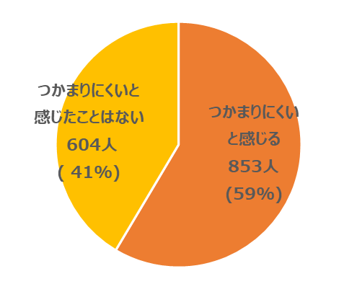
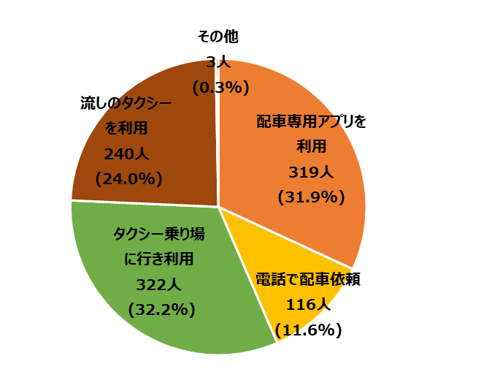
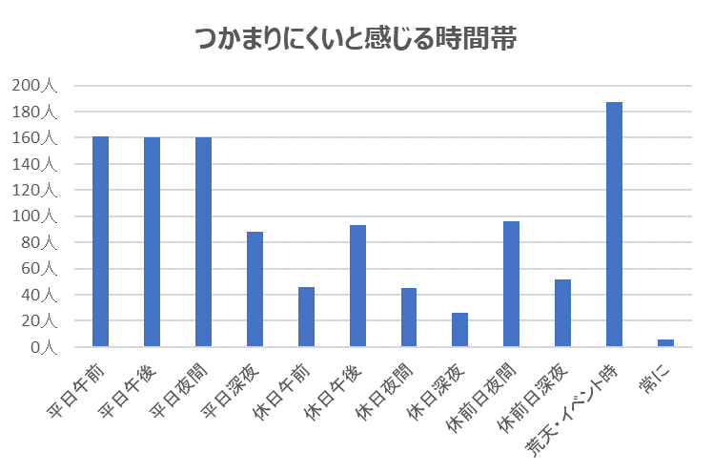
◆アプリデータに基づく不足車両数把握の課題
●タクシー利用者のうち、配車アプリを最もよく利用するのは全体の３割程度
●タクシー利用者の約６割が、タクシーのつかまりにくさを実感
●平日午前から夜間及び、荒天・イベント時にタクシー不足を実感
⇒配車アプリデータだけでは、利用者のニーズを正確に捉えているか不明
【タクシー利用者に対するアンケート調査】
（大阪府実施）
≪タクシーが捕まりにくいと感じるか≫
・2024/4/17～19 ネットアンケート
・1,000サンプル（大阪府民500人、大阪府民以外500人）
≪最もよく利用するタクシーの乗車方法は≫
※利用地域ごとの回答を集計

Slide 7
◆先行実施都府県の現況
●事業開始から約１ヶ月経過後も、実際に運行をしている事業者は少ない（未実施率は33％～86％）
●週の最大延べ稼働台数でも、１日あたりの不足車両数を大きく下回る
【東京（特別区・武三）】
【神奈川（京浜）】
～４月８日から事業開始～
～４月12日から事業開始～
不足車両数
月～金 7～10時台 | 1,780台
金土 16～19時台 | 1,100台
土 0～4時台 | 2,540台
日 10～13時台 | 270台
実施事業者数 | 稼働台数
実施事業者数 74／111事業者※1 未実施事業者 33.3% | 最大 延べ稼働台数 （4/22の週） 537台
不足車両数
金土日 0～5時台 | 940台
金土日 16～19時台 | 480台
実施事業者数 | 稼働台数
実施事業者数 29／46事業者 ※1 未実施事業者 37.0% | 最大 延べ稼働台数 （4/15の週） 48台
【愛知（名古屋） 】
【京都（京都市域）】
～４月26日から事業開始～
～４月８日から事業開始～
不足車両数
金 16～19時台 | 90台
土 0～3時台 | 190台
実施事業者数 | 稼働台数
実施事業者数 ５／35事業 ※1 未実施事業者 85.7% | 最大 延べ稼働台数 (4/22,29の週) 5台
不足車両数
月水木 16～19時台 | 200台
火～金 0～4時台 | 200台
金土日 16～翌5時台 | 490台
実施事業者数 | 稼働台数
実施事業者数 16／24事業者 ※1 未実施事業者 33.3% | 最大 延べ稼働台数 （4/15の週） 104台
※1：分母は実施可能車両数が通知された事業者数
※2：第14回規制改革推進会議 地域産業活性化ワーキング・グループ資料より作成

Slide 8
◆現行制度に関する課題（まとめ）
必要な不足台数を把握するためには、現行の配車アプリデータだけでは限界があるのではないか
また、不足車両数には将来需要が見込まれていない
地域・時間帯・台数の制限が、ドライバー確保の課題となっており、事業者の参入障壁となっている
ライドシェアに活用できる車両数の制限が、意欲ある事業者の事業拡大の制約に
先行地域の現状を見ても、ライドシェア車両数の通知を受けているが実際には実施しておらず、稼働台数が不足車両数を下回っている状況
必要な不足台数の
把握に課題
現行ライドシェアでは、
・事業者の参入
・事業継続
・事業拡大 に課題
現行制度のさらなる改善が必要

Slide 9
万博開催中の必要な移動需要の見込みと課題

Slide 10
◆万博開催中の需要増による影響
●万博期間中は最大2,300台/日、通常時の約３割増の移動需要が発生（2022年比）
●現行制度においても、必要な台数の確保も難しい中で、万博を迎えた場合、
さらに厳しい状況となる
【万博開催中の課題】
（万博来退場者への影響）
・来場者が開閉場時に円滑な移動ができないおそれ
（観光客への影響）
・ピーク時には、タクシー移動を望む観光客の円滑な移動が制限され、観光客の
周遊に大きな支障
・限られた時間での移動が必要な観光客にとって、大きなストレス要因
（日常生活への影響）
・増加する観光客のタクシー利用に伴い、通院や買い物など日常生活における
タクシー利用に大きな影響
※ 規制改革推進会議ＷＧ資料に基づく万博開催時のシミュレーション
⇒ピーク時には３人に２人が希望どおりにタクシーをつかまえることができないおそれ

Slide 11
【参考】規制改革推進会議WG資料に基づく試算
●規制改革推進会議ＷＧ資料に基づき、万博開催時のシミュレーションを行ったところ、
万博の来退場、夜間の飲食や遊興の時間帯（ピーク時）には３人に２人が希望どおりに
タクシーをつかまえることができないおそれ
【万博時の配車マッチング率の予測（イメージ）】※規制改革推進会議ＷＧ資料からシミュレーション
・大阪・関西万博来場者輸送具体方針の「万博来退場時間分布」に基づき、時間別需要予測を設定
・配車マッチング率データに、時間別需要予測を配分
（配車マッチング率データは、24.01.01～02.26の実績から作成）
【来退場者のピーク】8～11時：約32％、15～17時：約21％、21～22時：約14％ ・・・計約67％
月～木曜日
土・日曜日
％
最 大11P減
最 大11P減
最 大13P減
％
最 大12P減
最 大
11P減
最 大13P減
55％
54％
48％
48％
51％
49％
37％
42％
41％
37％
39％
38％
時間
万博特性
来場ピーク
来退場ピーク
時間
万博特性
来場ピーク
来退場ピーク
退場ピーク
退場ピーク
＜凡例＞
万博来退場ピーク時間帯
出典：内閣府資料（規制改革推進会議 第9回地域産業活性化ワーキング・グループ）及び大阪・関西万博来場者輸送具体方針より加工・作成
平常時(内閣府データ)
万博時(予測)

Slide 12
◆万博開催中の移動需要への対応について
１．必要な移動需要の把握
必要な不足車両数を把握するためには、現在の配車アプリのデータでは限界
必要な移動需要を把握したうえで、不足車両数・地域・時間の算定を行うことが必要
２．万博開催中の移動需要への対応
○現在でも必要な移動需要に対応する台数が確保ができていないにもかかわらず、万博開催中はさらに
移動需要が急増、厳しい状況が見込まれる
○実施主体、地域、時間、車両数が限定される現行のライドシェアでは不十分であり、万博時における
移動需要に対応するには、以下の要件緩和が必要
【供給体制（車両・ドライバー）の確保】 ・ライドシェアに活用できる車両数の制限（営業用車両数を上限）の緩和 ・安全な運行管理ができる事業者の参入 ・雇用に限らず業務委託などによるドライバーの確保 ・突発需要や地域偏在需要に柔軟かつ機動的に対応できる、府域全域・24時間運行の実現 【効率的な運行体制の確保】 ・安全な運行管理ができることを前提に、ＩＣＴの活用した運行管理体制（40両ごとに１名の運 行管理責任者の配置等）の緩和

Slide 13
（参考資料）

Slide 14
◆万博開催時及び開催後の需給予測
■需要予測
○2025年大阪・関西万博、インバウンドによる今後のさらなる需要増
・大阪・関西万博の来場者数の政府目標は2,820万人。インバウンドの2030年の政府目標は6,000万人。
・「万博の来場者」「万博前後の周遊」「インバウンド増加」の観点から更なる需要増を予測した。
●「万博来退場」
ピーク日来場者
22.7万人/日
増加台数
うちタクシー利用者数（来場は兵庫・京都除く）
約7,800人/日
輸送人数
2.745人/台
「現地調査」
約150台/日
「大阪・関西万博来場者輸送具体方針等より」
●「万博前後の周遊」
ピーク日来場者
22.7万人/日
宿泊日数
「観光庁、大阪観光局データ」
増加台数
うち府外来場者数
約17.4万人/日
国内：0.1143泊～1.62泊
海外：3.79泊～5.5泊
タクシー
日輸送回数
19.6回/日
「近畿運輸局データ」
約1,450台/日
「大阪・関西万博来場者輸送具体方針より」
タクシー分担率
「観光庁資料等」
●「インバウンド増加」
国内：6.8％※
海外：24.1％
来阪者数
増加台数
2023～2025年来阪外国人増加人数
約10,500人/日
タクシー利用回数
「府アンケート調査等」
国内：1回/日
海外：2.7回/日
約700台/日
「観光庁・大阪観光局データ」
※出典：公益財団法人日本交通公社「旅行年報2022」の大阪府のハイヤー・タクシー利用率
「日本人の国内宿泊観光旅行における旅行先での交通手段（複数回答）」
【タクシー】
・・・ 約2,300台/日の稼働（2022年比27％増）が必要（2022年実績 約8,400台/日)
【ドライバー】
・・・ 実働率から換算し、約4,000人必要 （タクシー実働率58%で試算）

Slide 15
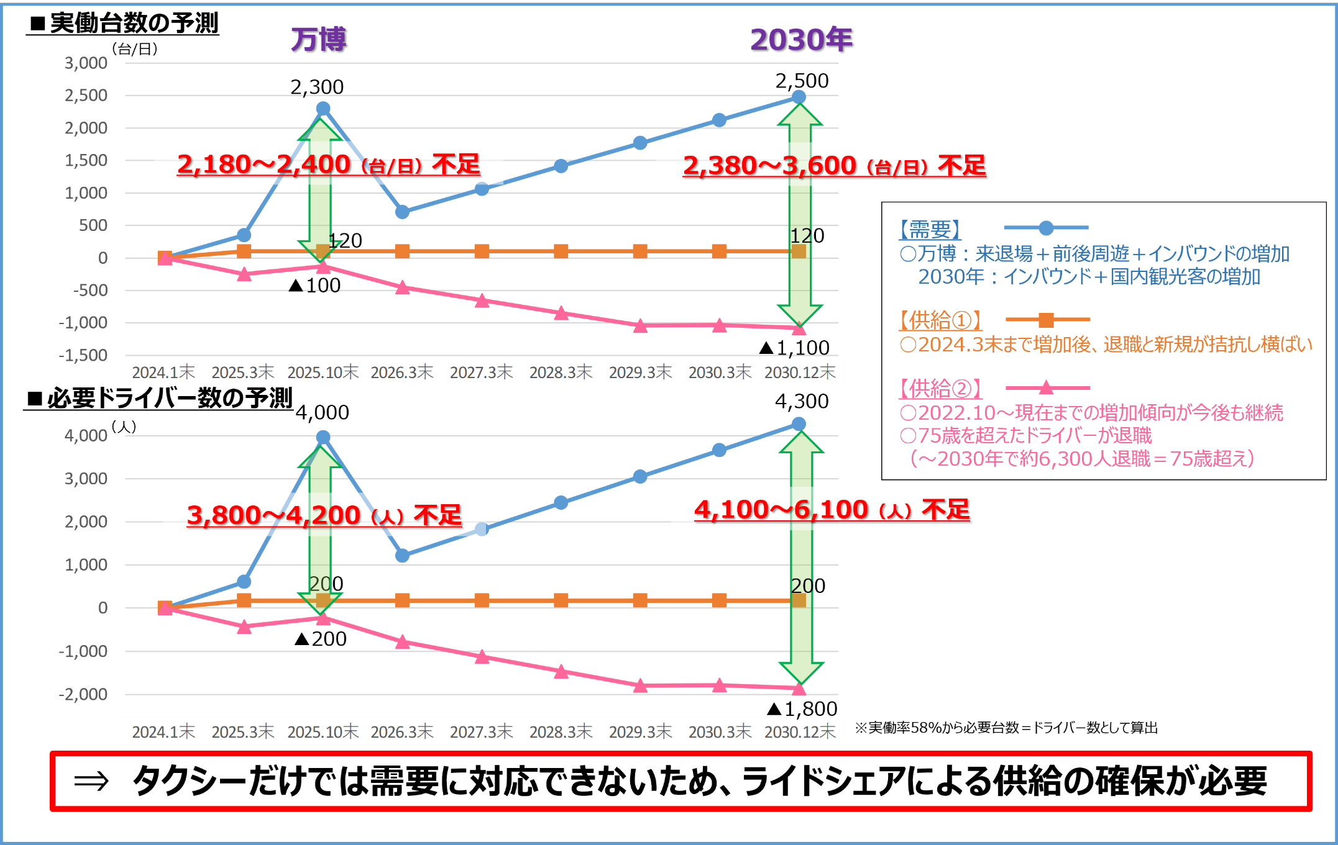
◆万博開催時及び開催後の需給予測

